Slide 1
ЗДОРОВЫЕ ДЕТИ В ЗДОРОВОЙ СЕМЬЕ

Slide 2
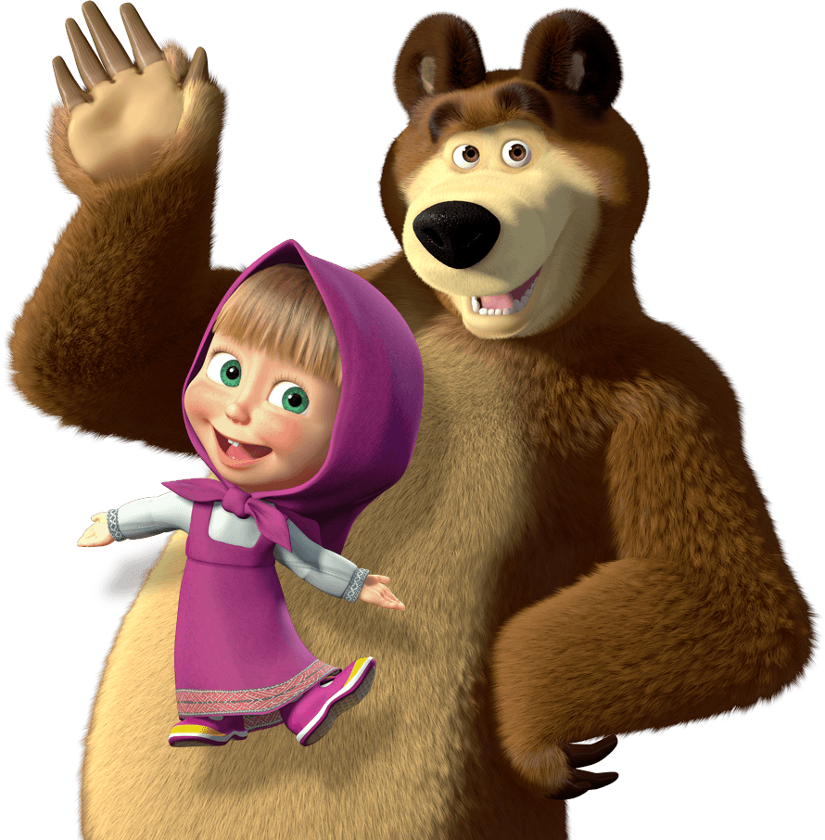
друзья!!
Здравствуйте,

Slide 3
В семейном кругу мы с вами растем Основа основ – родительский дом. В семейном кругу все корни твои, И в жизнь ты входишь из семьи. В семейном кругу мы жизнь создаем, Основа основ – родительский дом.

Slide 4
Давайте познакомимся!!
Я-МЕДВЕДЬ
Я-МАША!
А ТЫ КТО?

Slide 5
РЕЦЕПТЫ ЗДОРОВОЙ СЕМЬИ ОТ МАШИ И МЕДВЕДЯ

Slide 6
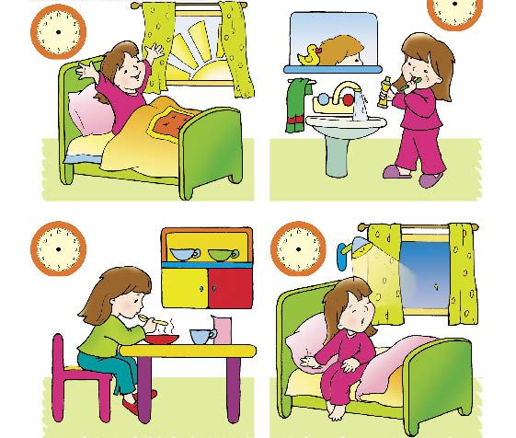
РЕЦЕПТ №1
Чтоб здоровье сохранить, Организм свой укрепить, Знает вся моя семья Должен быть режим у дня.

Slide 7
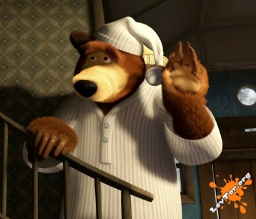
РЕЦЕПТ №2
Следует, ребята, знать Нужно всем подольше спать. Ну а утром не лениться– На зарядку становиться!

Slide 8
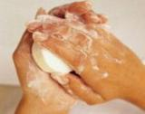
РЕЦЕПТ №3
Чистить зубы, умываться, И почаще улыбаться, Закаляться, и тогда Не страшна тебе хандра. У здоровья есть враги, С ними дружбы не води! Среди них тихоня лень, С ней борись ты каждый день. Чтобы ни один микроб Не попал случайно в рот, Руки мыть перед едой Нужно мылом и водой.

Slide 9
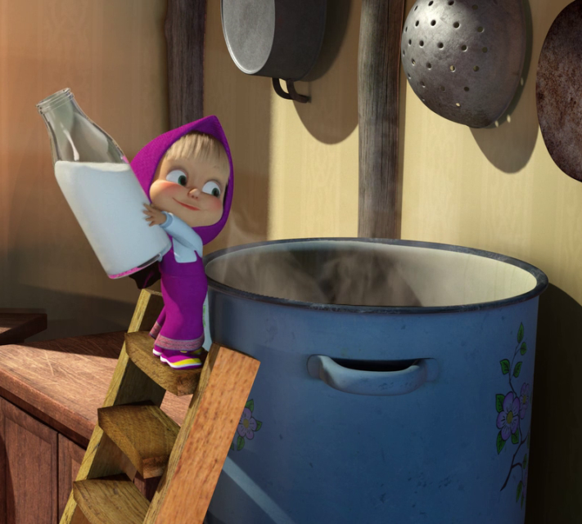
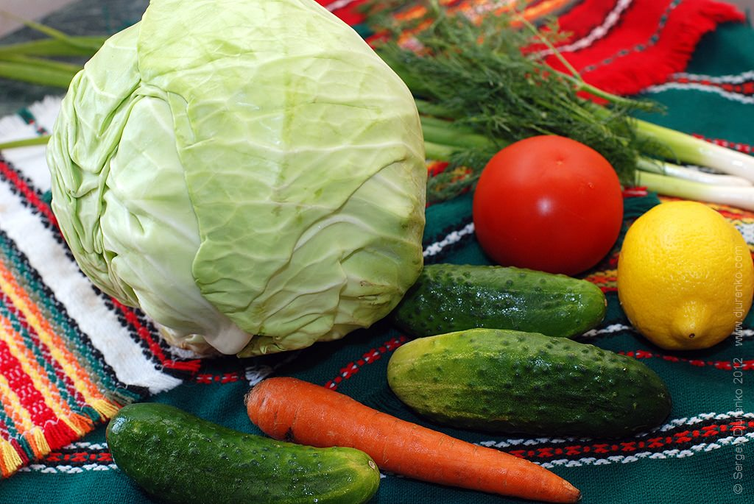
РЕЦЕПТ №4
Кушать овощи и фрукты, Рыбу, молокопродукты- Вот полезная еда, Витаминами полна!

Slide 10
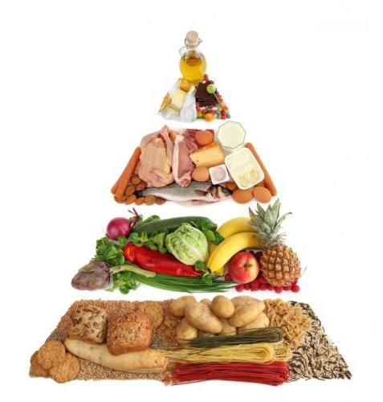
ПИРАМИДА ПИТАНИЯ

Slide 11
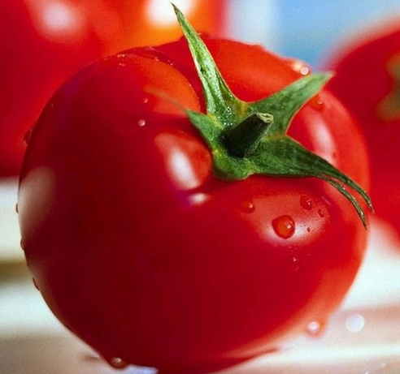
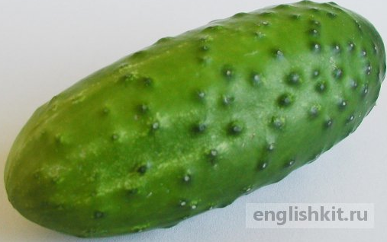
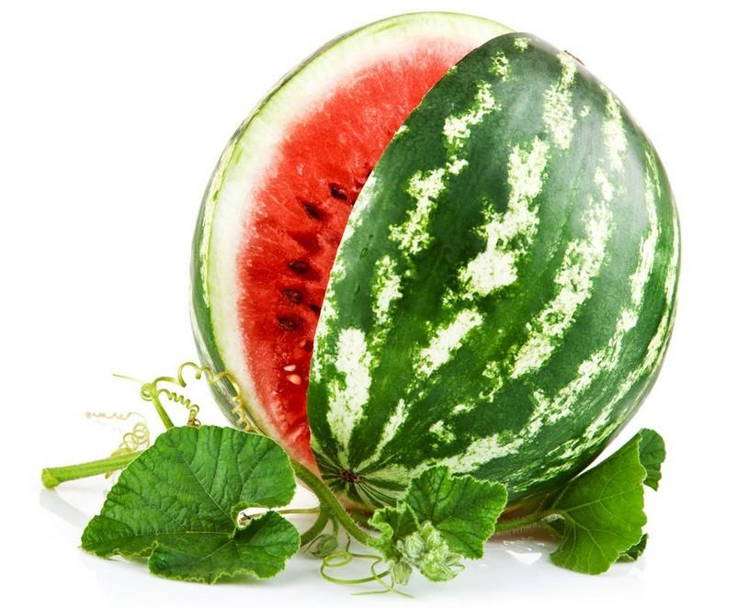
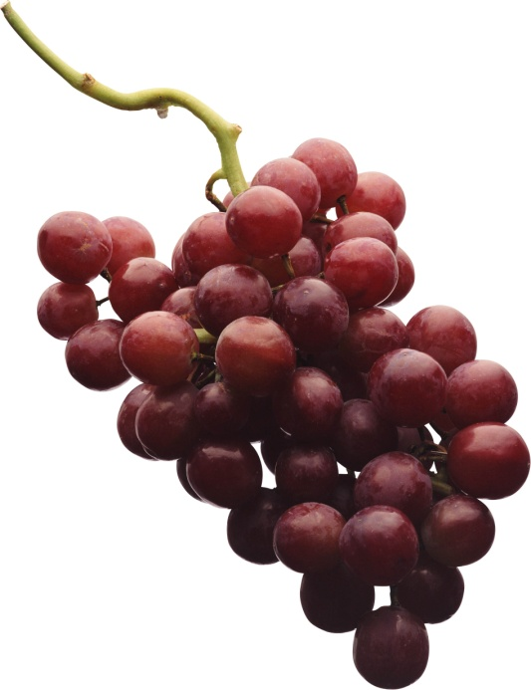
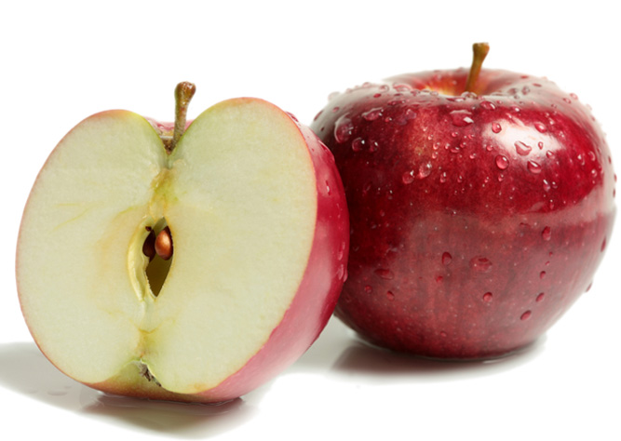
СОБЕРИ КАРТИНКУ

Slide 12
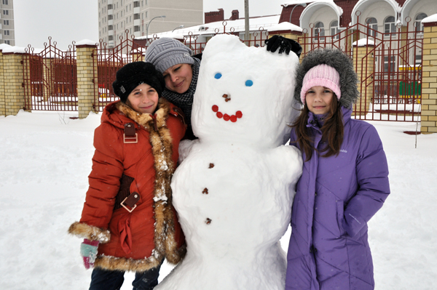
На прогулку выходи, Свежим воздухом дыши. Только помни при уходе: Одеваться по погоде!
РЕЦЕПТ №5

Slide 13
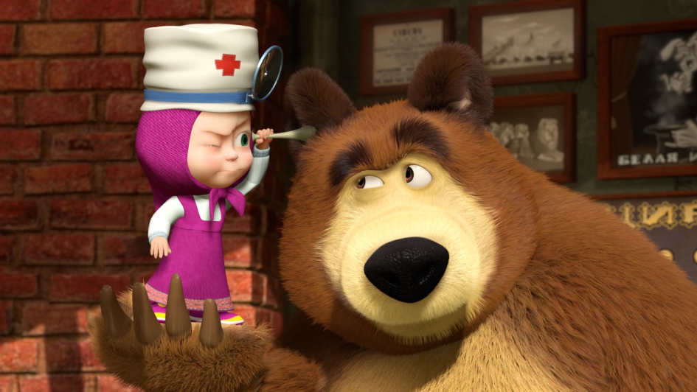
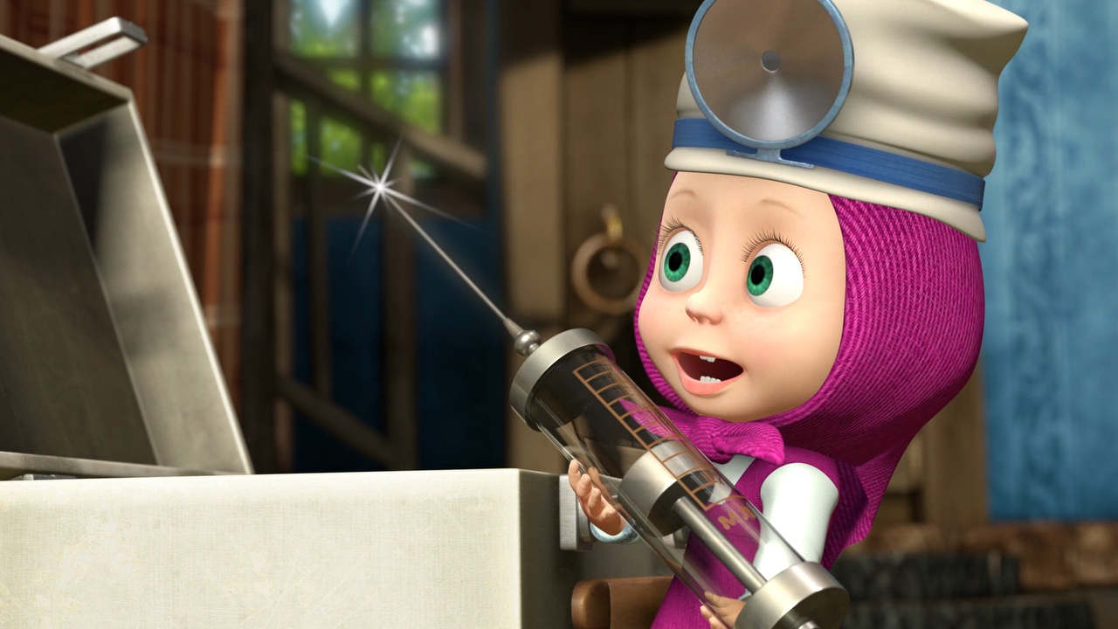
Ну, а если уж случилось: Разболеться получилось, Знай, к врачу тебе пора. Он поможет нам всегда!
РЕЦЕПТ №6

Slide 14
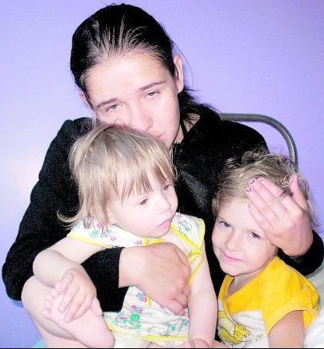
РЕЦЕПТ №7
"Машина любит смазку, а человек – ласку". " Для того, чтобы просто существовать, ребёнку требуется 4 объятия в день, для нормального же развития - 12". Эту хитрость обнаружил и подарил известный американский хирург Роберт Мак.

Slide 15
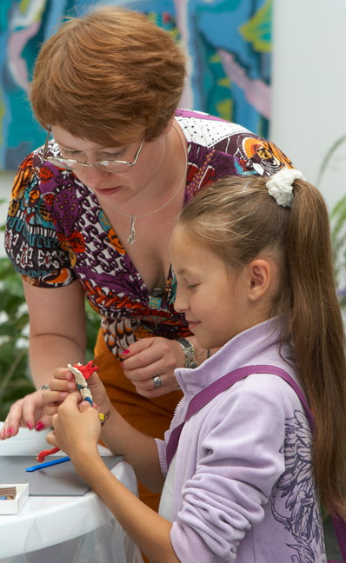
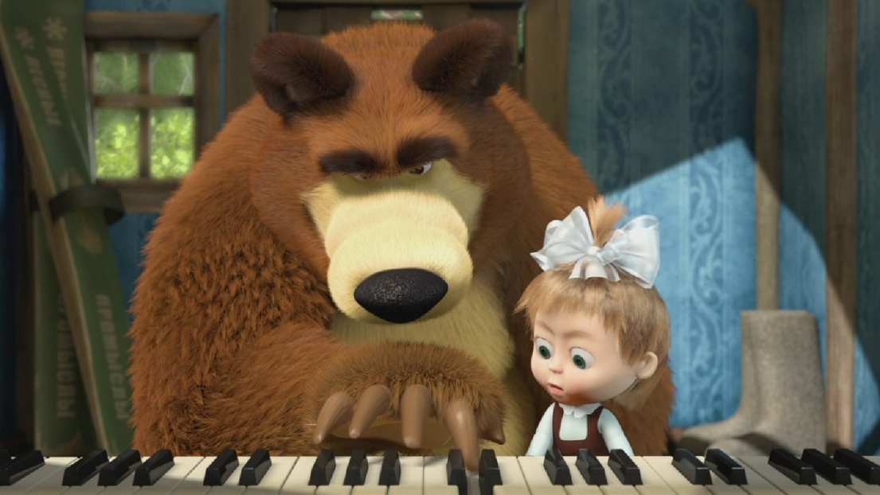
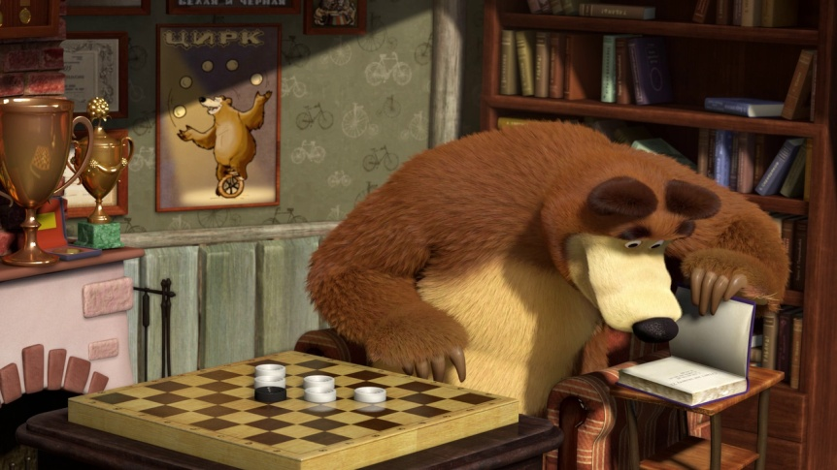
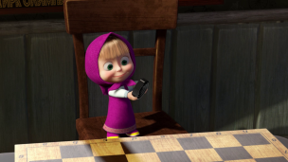
РЕЦЕПТ №8
В свободное время старайтесь быть вместе!
Читайте газеты, смотрите кино.
И бабушки, дедушки, папы и мамы -
Всегда очень рады общению с вами!

Slide 16
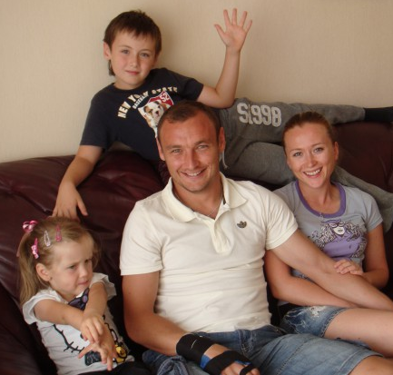
Семья – это счастье, любовь и удача, Семья – это летом поездки на дачу. Семья – это праздник, семейные даты, Подарки, покупки, приятные траты. Рождение детей, первый шаг, первый лепет, Мечты о хорошем, волнение и трепет. Семья – это труд, друг о друге забота, Семья – это много домашней работы. Семья – это важно! Семья – это сложно! Но счастливо жить одному невозможно! Всегда будьте вместе, любовь берегите, Обиды и ссоры подальше гоните, Хочу, чтоб про вас говорили друзья: Какая хорошая Ваша семья!

